Slide 1
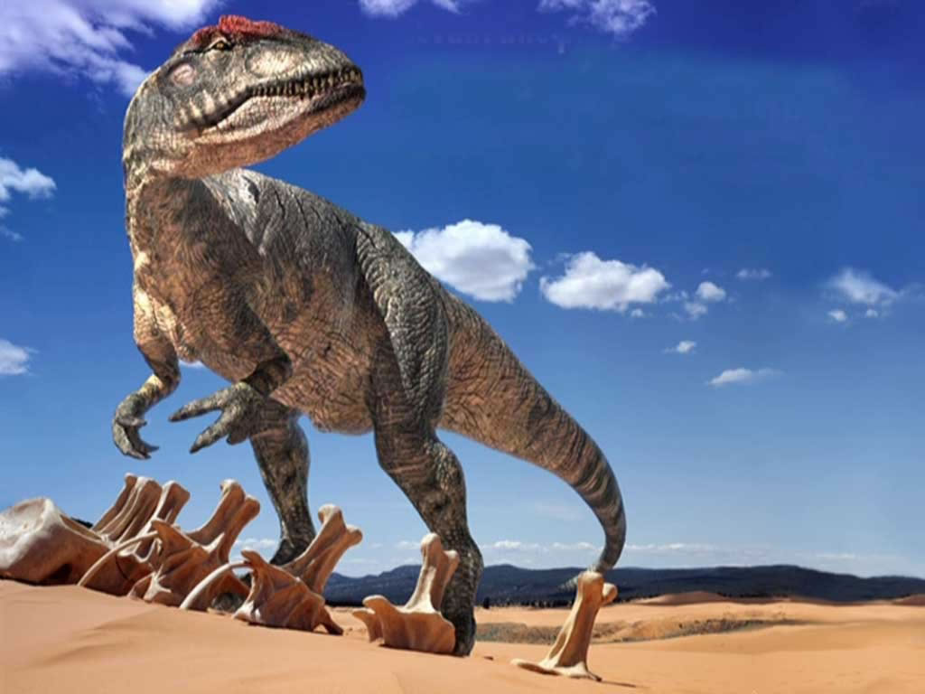


Los animales
más impresionantes extinguidos
Tercera parte de tres
eaglenest8@hotmail.com
____________________

Slide 2
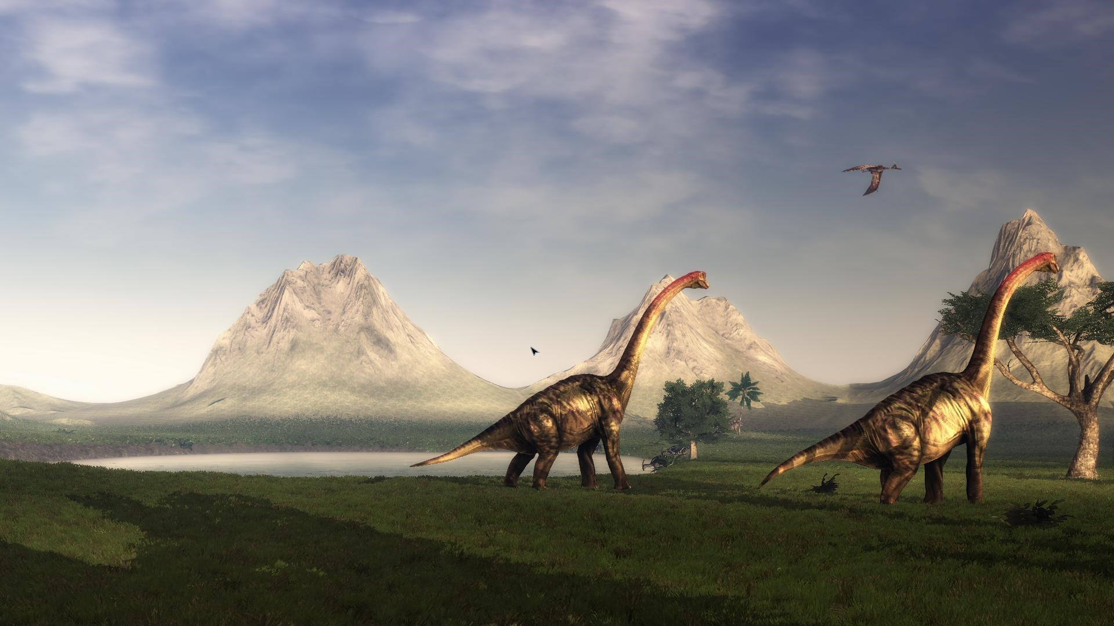


eaglenest8@hotmail.com
Los animales
más impresionantes extinguidos
Tercera parte de tres
____________________

Slide 3
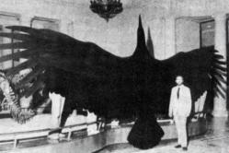
Argentavis
El nombre científico de esta gigantesca ave
es Argentavis magnificens
(ave argentina magnífica)
debido a que su primer fósil fue hallado
en Argentina en 1979 y se pudo catalogar
esta especie hasta entonces desconocida.
Con una altura de dos metros, una longitud hasta la cola de 3´5 metros,
un peso de más de 70 kilos y una envergadura de alas que podía llegar
hasta los 8 metros se cree que el Argentavis es la mayor ave voladora que ha existido.
Vivió hace entre 23 y 5 millones de años.
Sus huevos podían llegar a pesar 1 kg y siendo adulto sus plumas
superarían el metro de longitud

Slide 4
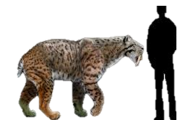
Smilodon
Smilodon es un género extinto de dientes de sable.
El macho más grande de la especie Smilodon populator pudo pesar hasta 300 kg, rivalizando con el tigre moderno por el título de félido más grande de todos los tiempos.
La característica más distintiva
son sus enormes caninos,
que lo convierten
en uno de los mamíferos prehistóricos
más popular.
A veces se les denomina
tigres de dientes de sable
aunque en realidad no eran tigres.
Se extinguieron a raíz de los cambios climáticos que tuvieron lugar
a finales del Pleistoceno y la modificación de los ecosistemas
que ocasionaron estos cambios, pero es posible que la llegada de los humanos
también contribuyera a su extinción

Slide 5
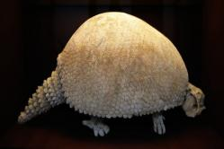
Glyptodon
Este animal, relacionado con los actuales armadillos, era nativo de América del Sur.
El gliptodonte medía cerca de 3 m y pesaba cerca de 1,4 toneladas,
siendo equivalente en forma y tamaño a un Volkswagen Escarabajo.
Era herbívoro y, por su constitución,
se supone que no fue muy ágil.
Su defensa contra los depredadores se basaba
en su caparazón rígido.
Las diferentes especies se distinguen
por los patrones y tipos de caparazones.
Durante milenios, muchos de esos caparazones permanecieron vacíos
a lo largo de las planicies de Uruguay, Río Grande del Sur y de Argentina, probablemente sirviendo de refugio para los humanos primitivos de la región.
Se extinguió hace aproximadamente entre 10.000 y 8.500 años
producto de su ineficacia adaptativa

Slide 6
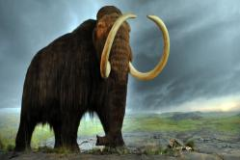
Mamut
Existieron
desde hace aproximadamente 4,8 millones de años
hasta hace apenas 3700 años antes de Cristo.
Se han descrito
numerosas especies,
siendo el mamut lanudo
la más conocida de todas.
Se han hallado fósiles de mamut en Norteamérica, Eurasia y África.
El colmillo de mamut más grande del que se tiene registro es de un mamut lanudo, cuya longitud alcanzó los 5 metros.
En el 2005 se descubrió un colmillo de mamut de 3,3 metros de longitud en Illinois.
De todas maneras, la mayoría de especies de mamut no eran más grandes
que el elefante asiático actual.

Slide 7
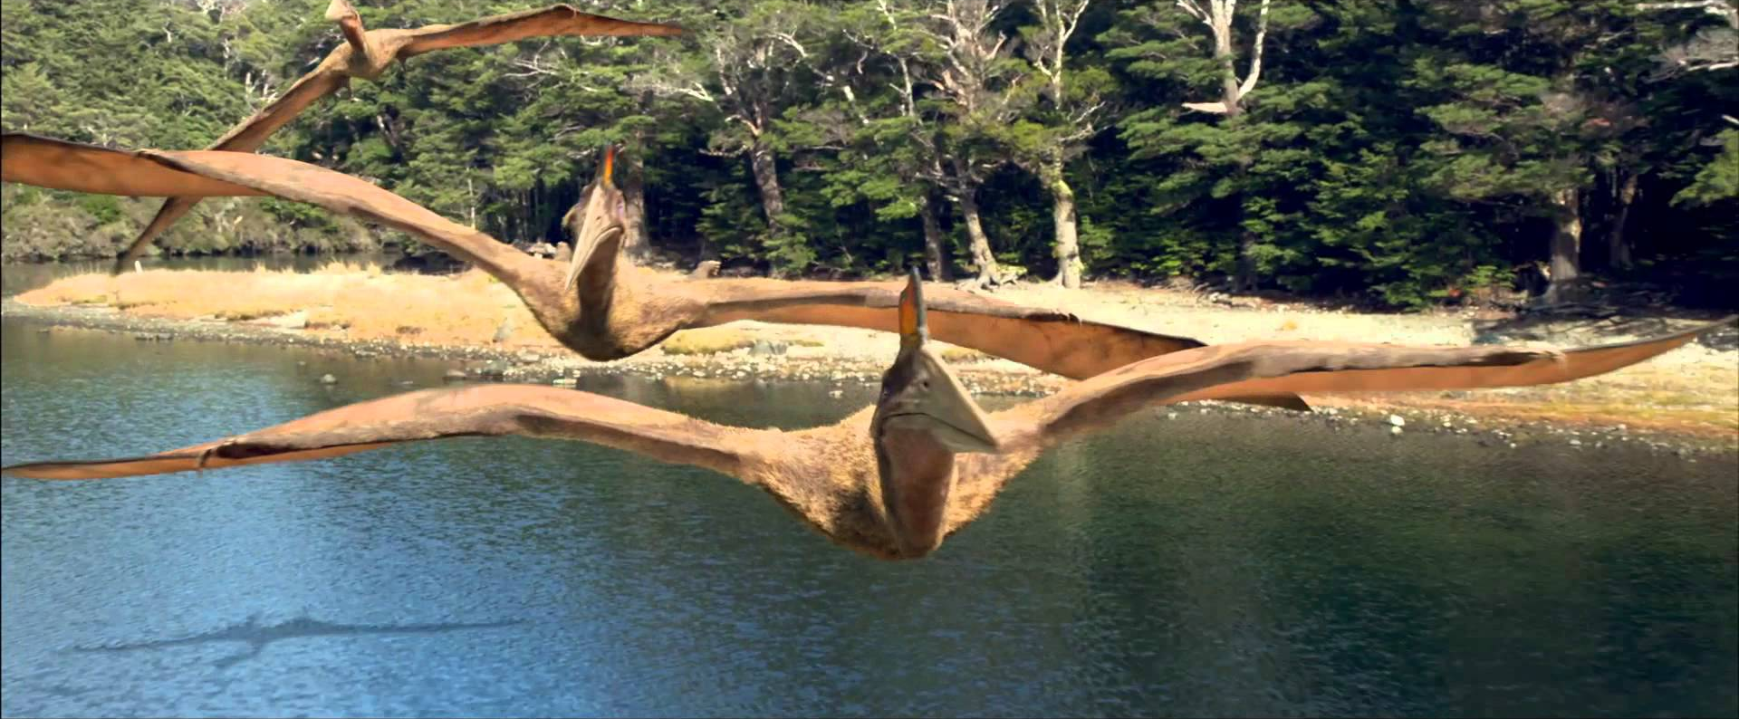
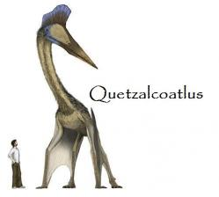
Quetzalcoatlus
Llamado así por la deidad azteca Quetzalcóatl ,
es sin duda una de las criaturas
más grandes que jamás han volado
por los cielos de este planeta.
El Quetzalcoatlus
medía hasta 14m de envergadura
(de una punta del ala a la otra)
y pesaba entre 70 y 100kg

Slide 8
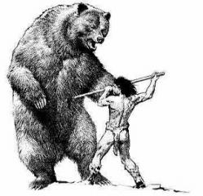
Oso Cavernario
El oso de las cavernas u oso cavernario
(Ursus spelaeus) es un gigantesco animal extinto que habitaron Europa desde España
a los Urales y desaparecieron hace 27.800 años.
El nombre le viene porque la mayoría
de los fósiles de este animal se han encontrado en cavernas o cuevas, lo que indica,
que esta especie pasaba mucho mas tiempo
en este entorno que sus parientes.
Los machos alcanzaban
hasta los 3 metros de altura en posición erguida y superaban con frecuencia los 440 kg de peso, hasta 600 en pre-hibernación
( el triple de un oso pardo de tamaño medio ), se cree que su esperanza de vida
estaba en torno a los 20 años de vida.

Slide 9
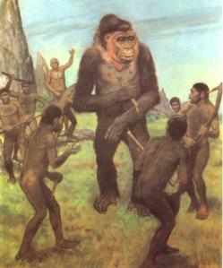
Gigantopithecus blacki
Con el nombre científico de
Gigantopithecus blacki
se denomina a una gigantesca especie
de primates ya extintos
que vivió en Asia y que llegó a coexistir
con los primeros seres humanos.
Con sus 3 metros de altura
y cerca de 600 kilos
es considerado el mayor simio que ha existido.
Algunos investigadores creen
que puede ser el animal que está
detras del mito del Bigfoot.

Slide 10
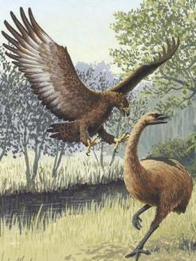
Águila de Haast
es un género y especie extintos de águila
que alguna vez habitó en la Isla Sur de Nueva Zelanda.
Esta fue el águila de mayor tamaño que se conozca.
Su presa principal eran las moas,
gigantescas aves no voladoras que eran incapaces
de defenderse de la fuerza de choque
y la velocidad de estas águilas,
las cuales podían alcanzar una velocidad de 80 km/h.
El gran tamaño del águila puede haber sido una respuesta evolutiva
al tamaño de sus presas, ya que habría sido sustancialmente menor cuando arribó
a la isla, para luego crecer sustancialmente a lo largo del tiempo debido a la carencia
de competencia (véase gigantismo insular).
El águila de Haast se extinguió por el año 1400 d.C.,
cuando su principal fuente alimenticia, las moas, fueron cazadas hasta la extinción
por los maoríes y la mayor parte de su hábitat de bosques densos fue devastado

Slide 11

Imagenes y texto :
De la red
Música:
Parque Jurasico
Interprete:
John Williams
Edición:
Eaglenest
Duración :
12 minutos
37 segundos
Chao
Auf wiedersehen
Au revoir
Hasta la vista
Pasenla Bien
___________________
eaglenest8@hotmail.com

Slide 12







12:00
¿Te ha gustado?
Puedes ver más entrando
Aquí
Además puedes recibir powerpoints en tu correo electrónico suscribiéndote aquí:

